Slide 1
Happy World in the future
第９学年 社会創生プロジェクト

Slide 2
私たちの 社創の軌跡
第９学年 社会創生プロジェクト

Slide 3
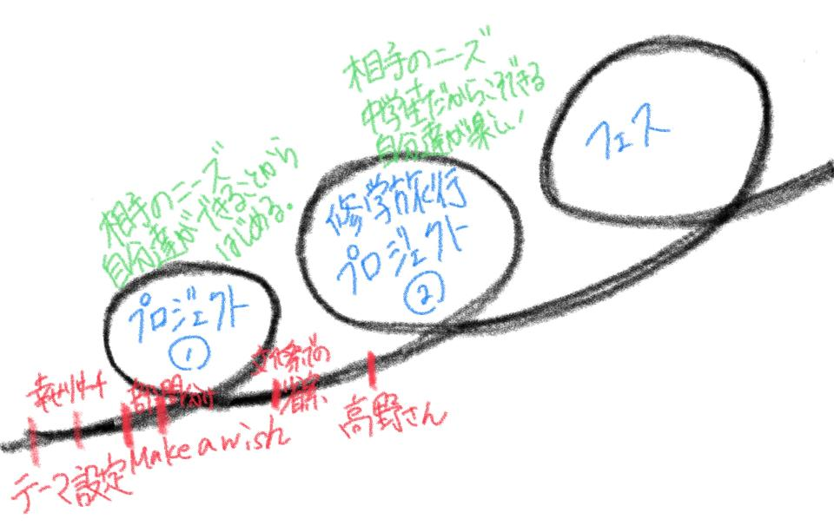
主な流れ

Slide 4
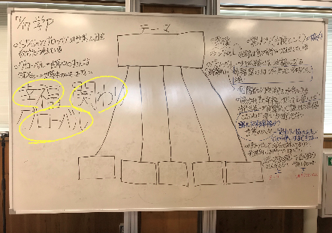
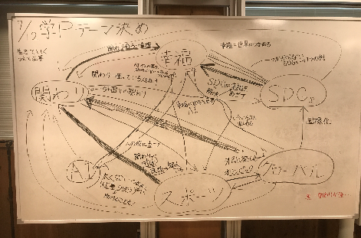
テーマ設定

Slide 5
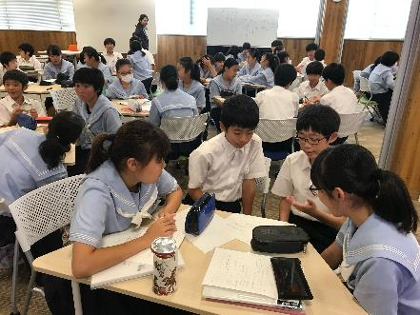
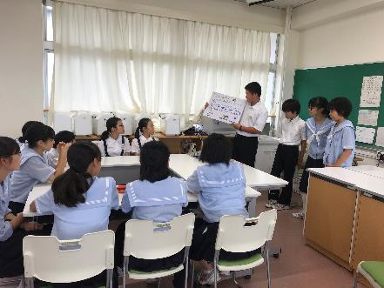
自分の興味
〇〇はhappy world in the futureにつながる①
音楽、ディズニー、スポーツ、文化、SDGs など

Slide 6
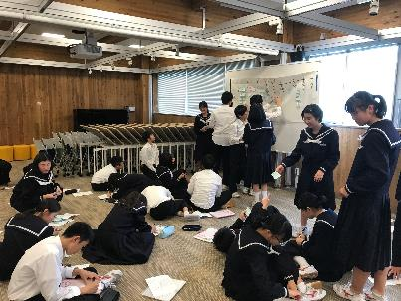
幸せリサーチ
年齢を重ねると自分の幸せからの他者の幸せに変化

Slide 7
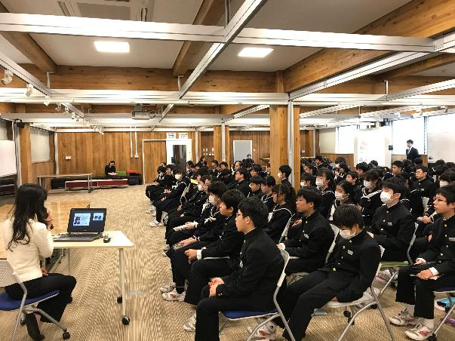
Make a wish

Slide 8
部門分け
カテゴリー別 関わり、
↓
ニーズ別 子供・若者、いじめ・虐待、外国・国・医療・高齢者・企業・生物環境

Slide 9
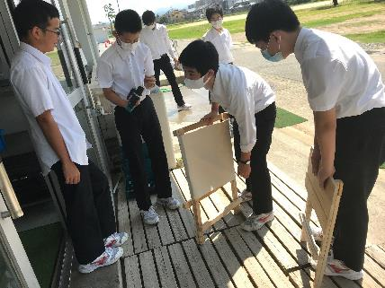
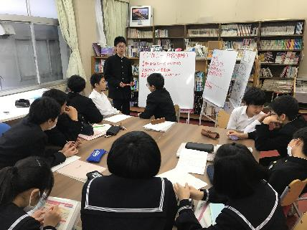
相手のニーズ できることから始める
プロジェクト1

Slide 10
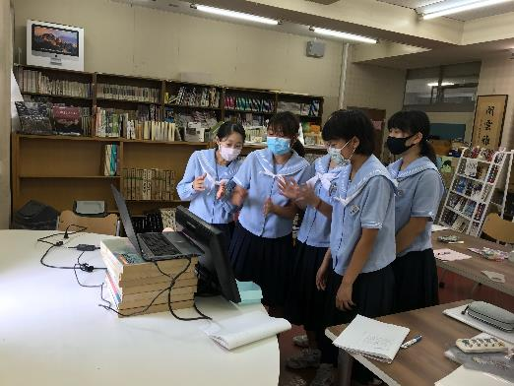
ニーズの変化
コロナパンデミックとプロジェクト

Slide 11
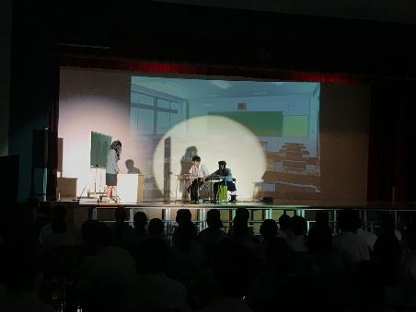
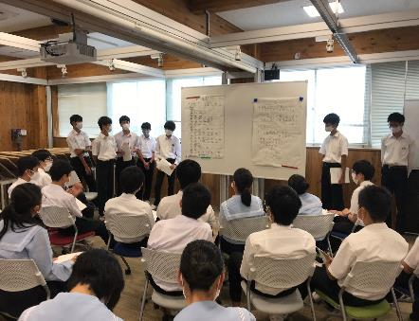
〇〇はhappy world in the futhe につながる②
7年→自分の興味
8年→他者との繋がりで得られる幸せ

Slide 12
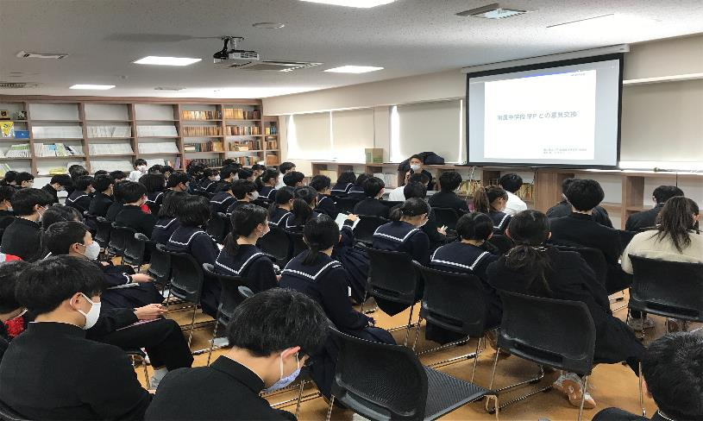
高野さんのお話を聞いて

Slide 13
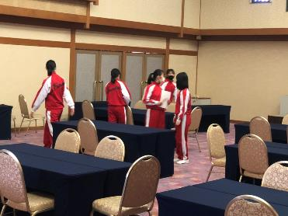
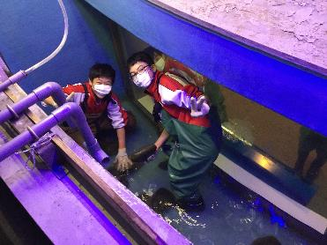
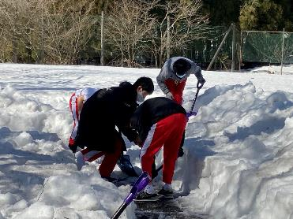
学びのつながり 自分達も楽しむ 中学生だからこそできること
修学旅行
プロジェクト２

Slide 14
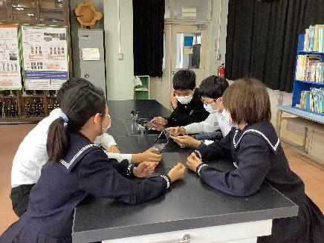
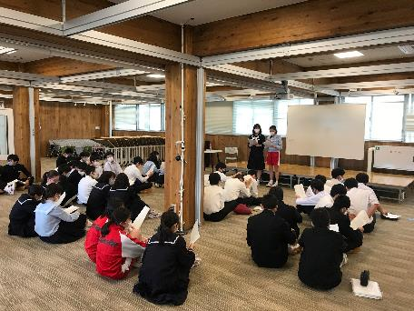
フェス

